Slide 1
2018
工作总结汇报
汇报人：孙亮亮 时间：2019年01月15日

Slide 2

1
平台工作概述
目录
2
前阶段工作总结
3
不足之处、原因分析及解决方案
CONTENTS
4
下一步工作计划

Slide 3
JOB OVERVIEW
工作概述
第一部分
主要责任
平台架构
数据平台现状

Slide 4
主要责任简述
任务调度系统的管理和维护
B
A
维护平台稳定运行
通过azkaban、实时、定时任务处理数据,供给下游的数仓、nlp、推荐等使用。
维护数据采集集群、hadoop集群、hive数仓、kafka集群及hue&phphiveadmin、报表、azkaban等十几种服务稳定运行。
数据平台
各部门日常需求,故障修复
D
C
数据ETL
配合各部门的数据方面需求,包括数据分析、数仓、推荐、网监上报、数据重跑、问题纠察。
处理tv、无线、在线、广告各业务线120多种ltype类型的ETL，数仓log层及ods层的数据处理。
责任人：彭蓬、孙亮亮

Slide 5
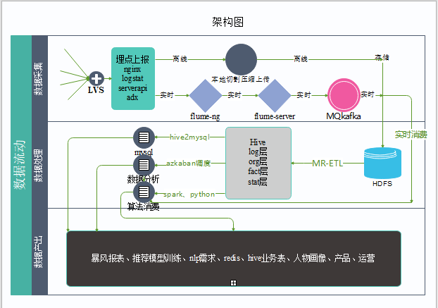
平台架构

Slide 6
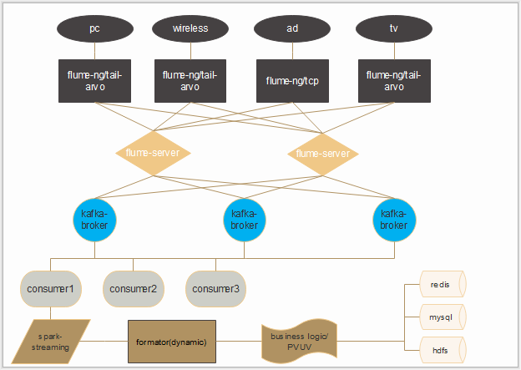
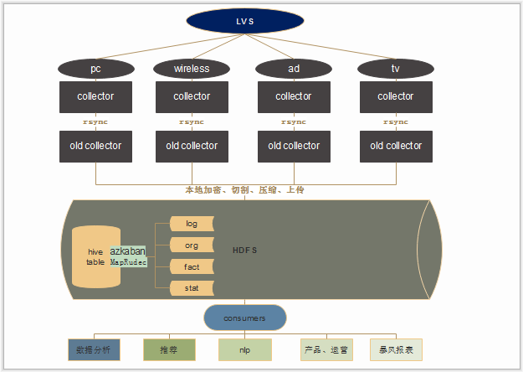
平台架构
实时数据处理
离线数据处理

Slide 7
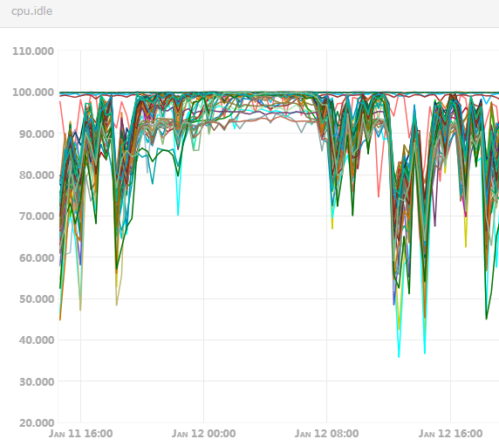
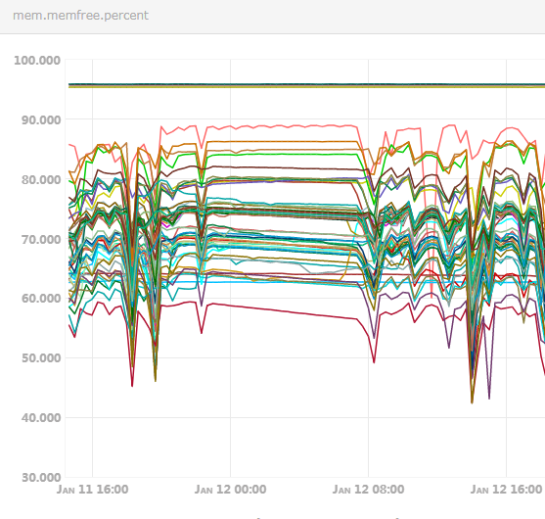
平台现状
1.9PB
1.1PB
2.0TB
老集群节点数90+,磁盘16T,cpu2/12核,内存64G
新集群节点数50+,磁盘16T,cpu2/12核,内存64G
采集节点、仓库、调度、数据库等70+
集群总容量
历史数据量
日新增数据量
azkaban活跃任务163个
实时任务5个，定时任务65个
资源消耗：cpu使用率高峰期平均80%以上
内存使用率高峰期平均50%以上

Slide 8
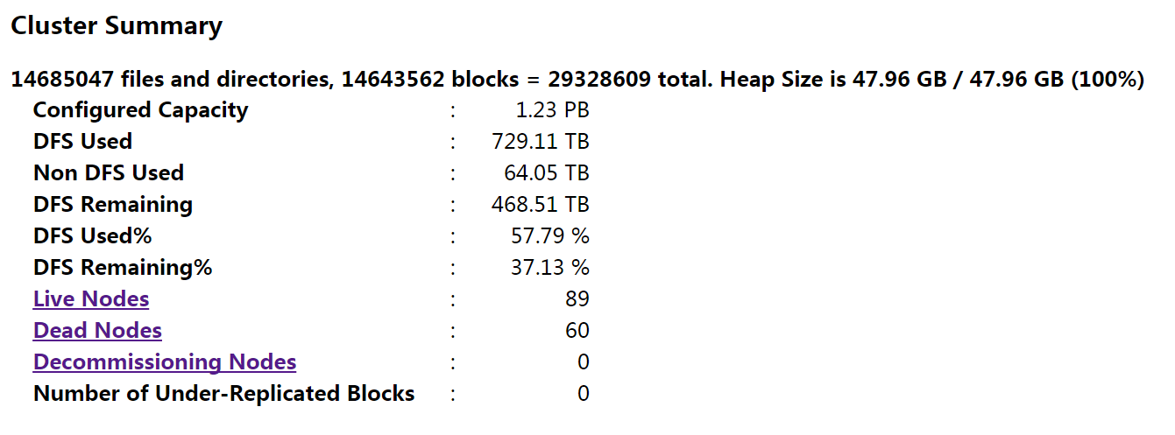
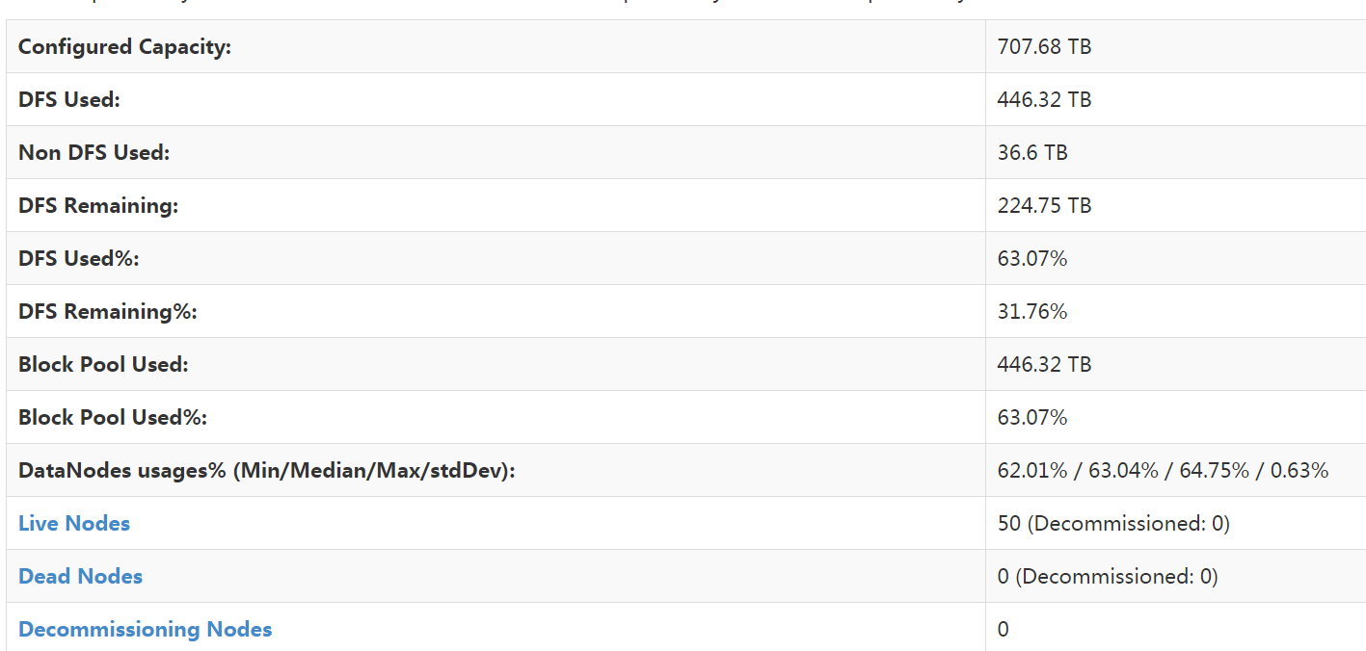
新老集群web页面

Slide 9
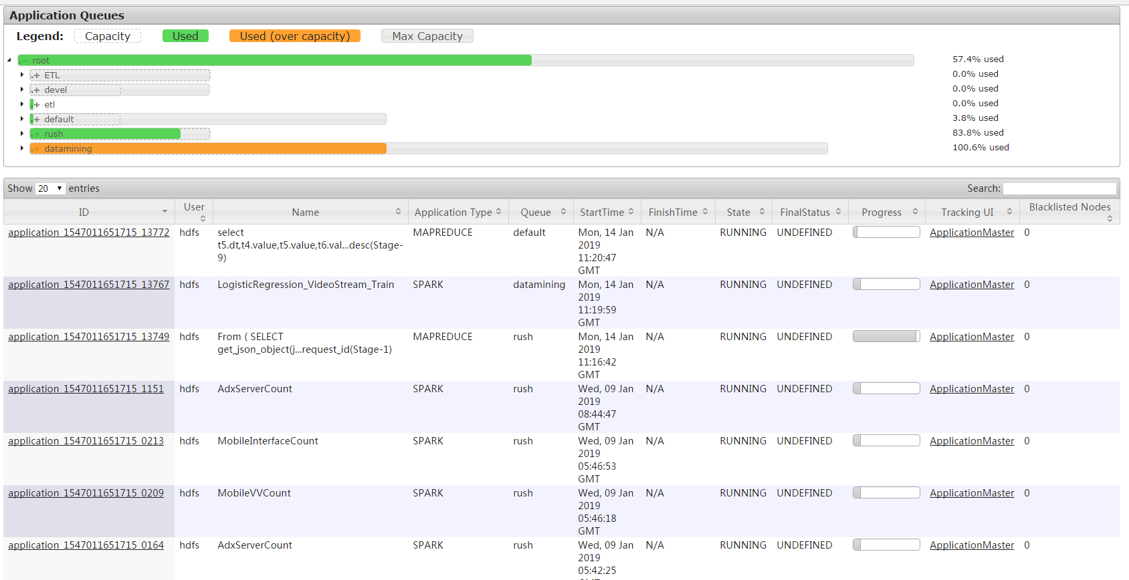
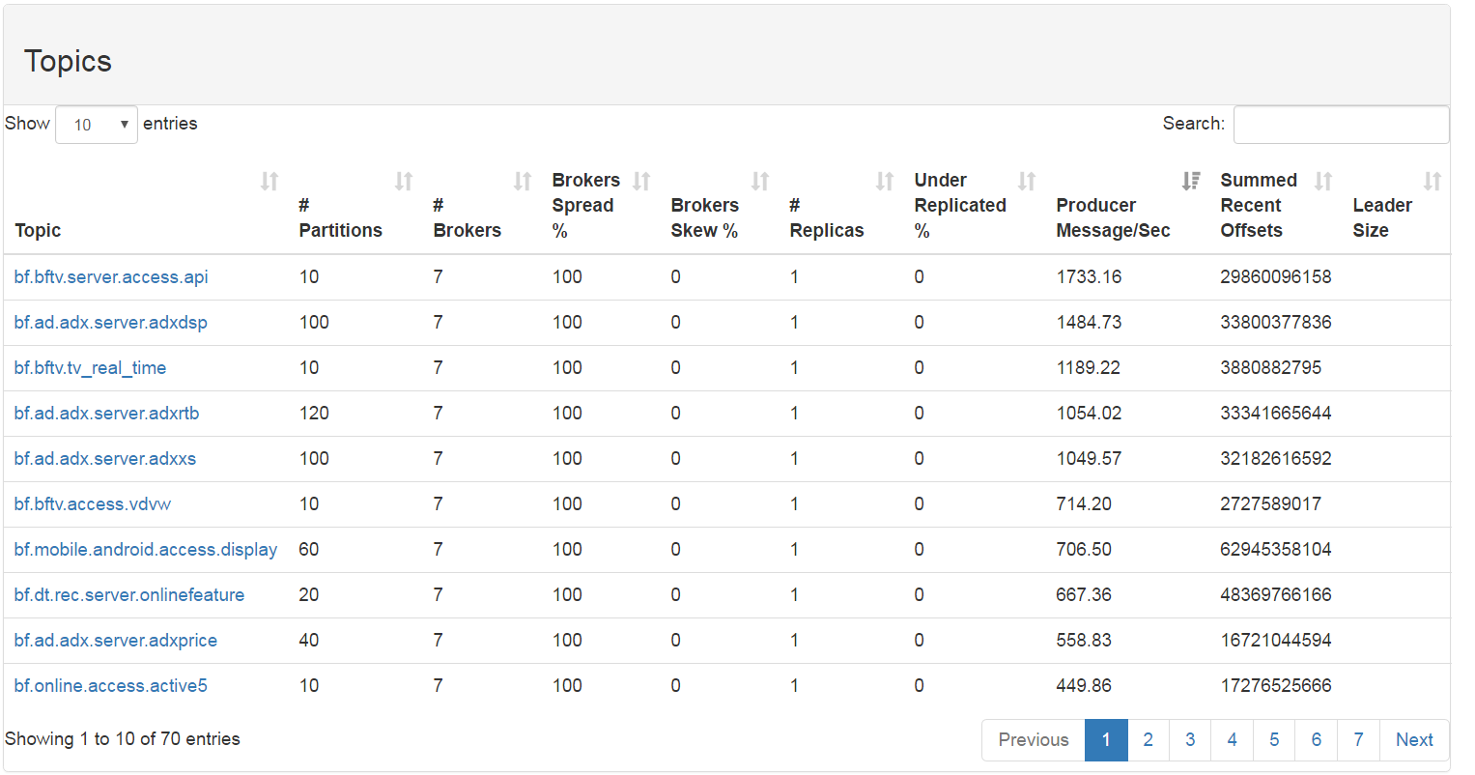
新集群任务管理页面
kafka manager管理页面

Slide 10
Work review
前阶段工作总结
第二部分
重点工作完成情况
平台维护计数
其他需求完成情况

Slide 11
重点工作完成情况
解决新老集群重大故障各一次
老旧关键节点更换多次
解决黑客利用hadoop漏洞操作集群挖矿事件
azkaban任务大规模调整两次，azkaban任务重跑多次
openfalcon监控系统二次开发，短信报警通道变更
kafka、mysql、hive元数据、hue、报表系统维护等日常工作
01
平台维护
02
建设tv4.0版本的数仓
主要建设负责log层到dw/org层的清洗,建表工作
4.0版本数仓建设
tv埋点测试流程梳理及开发
hiveserver2开放外网身份验证端口
hue优化查询速度5倍以上
tv及其他部门数据异常追查，无线网监,无线推荐系统,在线发版系统等故障排查
03
tv及其他部门需求

Slide 12
重点工作完成情况
04
统计整理,联系各部门核对,有序删除清理,在不影响现有业务的情况下,分四批整理删除数据约2pb,下架约300台服务器
服务器下架
05
将采集服务器从济阳机房迁移到青岛机房,将采集集群从70台缩减到30台的规模,对采集集群重新整理,做了替换、合并、高可用、迁移、数据同步等工作
采集集群整理和迁移
06
调研ec、ELK、hdp ambari（支持hadoop3.x）、presto、spark2.4 ，计划调研k8s+docker
tv独立数据平台调研

Slide 13
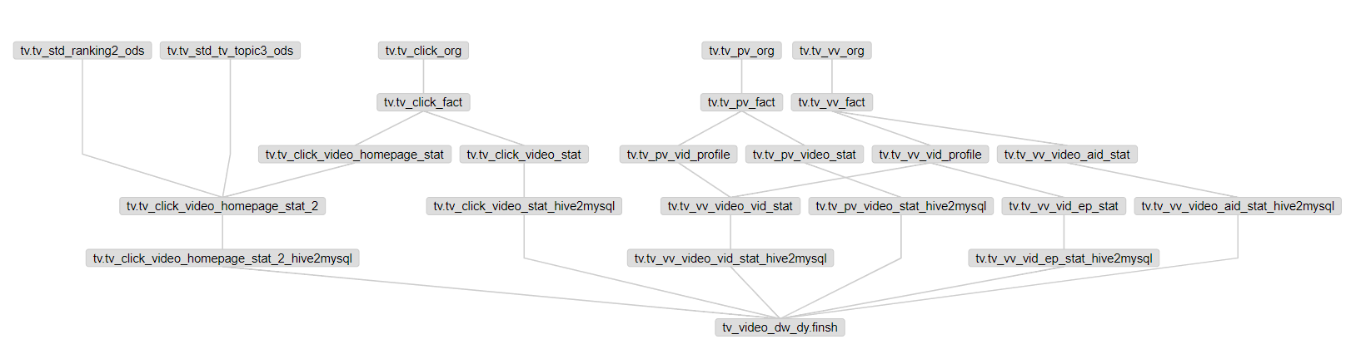
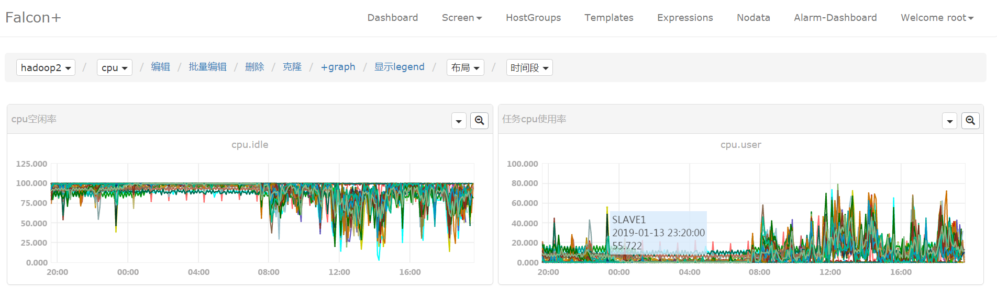
azkaban任务流示例
openfalcon监控

Slide 14
Short Comings
不足之处及改进
第三部分
现有问题
原因分析
改进方案

Slide 15
不足之处及改进
一、数据监控粒度待调整
原因：数据监控主要集中在采集数据，采集服务器迁移之前监控文件包括每小时的所有业务线ltype的文件，采集迁移之后并没有改变原有监控，导致有时存在未发觉任务失败的情况。
解决方案：完善监控，修改监控脚本。
二、代码管理、任务提交不集中
原因：大部分平台所需代码在svn中，采集服务器压缩、上传代码不尽相同；部分任务提交不设置队列导致资源不足，任务滞后。
解决方案：统一采集服务器代码并用svn统一管理；规定任务队列或强制修改队列。

Slide 16
不足之处及改进
三、tv数据产出滞后
原因：大脑推荐所需数据产出太迟。由于涉及费用问题，青岛机房服务器带宽受限（500Mb/s），数据同步过慢。
解决方案：计划优先同步TV数据，再同步其他业务线数据，同时将所有tv任务分离提前执行。
四、日志分析平台不完善
原因：缺乏全面完整的日志管理平台,排错时需要连到每个结点进行日志排查,效率很低,不能快速定位故障,影响修复速度。
解决方案：通过elk日志平台可以访问更友好的页面查看日志统计情况,近实时搜索各服务的全量info/error日志,基于日志的关键词,提高自动化程度,提高效率,为未来的AIOPS打下基础。

Slide 17
Work plan
下一步工作计划
第四部分
阶段计划&内容&目标

Slide 18
下一步工作计划
TV2019 阶段计划&目标
序号 | 工作计划 | 内容 | 目标
1 | 维护平台稳定运行 | 保证各项服务稳定运行 | 重大故障降低到1次以内 服务故障降低到5次以内 任务重跑占比低于2%
2 | 分离TV业务至新集群 | 搭建tv独立数据平台 逐步从老平台分离tv数据业务至新平台 | 3个月时间完成
3 | 满足各方需求 | 满足大脑、数据分析、数据仓库等需求 | 依赖其他部门

Slide 19

感谢各位领导、同事对我们工作的支持和帮助！
THANKS！

